Slide 1

Báo cáo cuối kì
XÂY DỰNG WEBSITE QUẢN LÝ BÁN VÉ XEM PHIM
THÀNH VIÊN:
ĐỖ HOÀNG LONG
NGUYỄN HỮU TRÍ`

Slide 2
BẢNG PHÂN CÔNG CÔNG VIỆC(Đỗ Hoàng Long)
1 | Thiết kế trang điều khoản chung
2 | Thiết kế trang tin mới
3 | Thiết kế trang điều khoản thanh toán
4 | Vẽ sơ đồ UC chức năng thêm sửa xóa Phim
6 | Vẽ sơ đồ UC chức năng thêm sửa xóa Ngày chiếu
7 | Vẽ sơ đồ UC chức năng thêm sửa xóa Rạp
8 | Vẽ sơ đồ UC chức năng thêm sửa xóa tin tức
9 | Đặc tả UC toàn hệ thống
10 | Đặc tả UC quản lý phim
11 | Đặc tả UC quản lý rạp
12 | Đặc tả UC quản lý nhân viên
13 | Đặc tả UC quản lý ngày chiếu
14 | Đặc tả UC quản lý tin tức
15 | Đặc tả UC đăng nhập
16 | Đặc tả UC đăng ký
17 | Đặc tả UC đặt vé
18 | Đặc tả UC xem chi tiết phim
19 | Vẽ biểu đồ tuần tự chức năng đăng nhập
20 | Vẽ biểu đồ tuần tự chức năng đăng ký
21 | Vẽ biểu đồ tuần tự chức năng quản lý phim
22 | Vẽ biểu đồ tuần tự chức năng quản lý rạp
23 | Vẽ biểu đồ tuần tự chức năng quản lý ngày chiếu
24 | Vẽ biểu đồ tuần tự chức năng quản lý nhân viên
25 | Vẽ biểu đồ tuần tự chức năng quản lý tin tức
26 | Vẽ biểu đồ tuần tự chức năng quản lý đặt vé
27 | Vẽ activity quy trình đăng ký
28 | Vẽ activity quy trình đăng nhập
29 | Vẽ activity quy trình đặt vé
30 | Vẽ activity xem thông tin phim
31 | Vẽ activity quy trình quản lý phim
32 | Vẽ activity quy trình quản lý nhân viên
33 | Vẽ activity quy trình quản lý rạp
34 | Vẽ activity quy trình quản lý ngày chiếu
35 | Vẽ activity quy trình quản lý tin tức
36 | Mô tả bài toán
37 | Thiết kế trang đăng nhập
38 | Thiết kế trang đăng ký
39 | Soạn thảo báo cáo
40 | Thiết kế trang điều khoản chung
41 | Sơ đồ activity đổi mật khẩu
42 | Sơ đồ tuần tự đổi mật khẩu
43 | Sơ đồ activity xem sửa thông tin cá nhân
44 | Sơ đồ tuần tự activity xem sửa thông tin cá nhân

Slide 3
BẢNG PHÂN CÔNG CÔNG VIỆC(Nguyễn Hữu Trí)
1 | Chọn đề tài
2 | Thiết kế Database
3 | Thiết kế trang Master Page(người dùng và admin)
4 | Thiết kế trang chủ
5 | Lập trình trang chủ
6 | Thiết kế trang rạp phim
7 | Lập trình trang rạp phim
8 | Thiết kế trang tin tức
9 | Lập trình trang tin tức
10 | Thiết kế trang chi tiết phim
11 | Lập trình trang chi tiết phim
12 | Thiết kế trang chi tiết tin tức
13 | Lập trình trang chi tiết tin tức
14 | Thiết kế trang quản lý phim
15 | Lập trình trang quản lý phim
16 | Thiết kế trang thêm phim
17 | Lập trình trang thêm phim
18 | Thiết kế trang quản lý nhân viên
19 | Lập trình trang quản lý nhân viên
20 | Thiết kế trang thêm nhân viên
21 | Lập trình trang thêm nhân viên
22 | Thiết kế trang quản lý khách hàng
23 | Lập trình trang quảng lý khách hàng
24 | Thiết kế trang quản lý ngày chiếu
25 | Lập trình quản lý ngày chiếu
26 | Thiết lập trang thêm ngày chiếu
27 | Lập trình trang thêm ngày chiếu
28 | Thiết kế trang quản lý doanh thu
29 | Lập trình trang quản lý doanh thu
30 | Thiết kế trang quản lý rạp
31 | Lập trình trang quản lý rạp
32 | Thiết kế trang thêm rạp
33 | Lập trình trang quản lý rạp
34 | Thiết kế trang thêm rạp
35 | Lập trình trang thêm rạp
36 | Thiết kế trang quản lý tin tức
37 | Thiết kế trang thêm tin tức
38 | Lập trình trang thêm tin tức
39 | Lập trình trang quản lý tin tức
40 | Vẽ UC tổng quát
41 | Vẽ activity tổng quát
42 | Vẽ sơ đồ Class
43 | Thiết kế giao diện đổi mật khẩu
44 | Lập trình trang đổi mật khẩu
45 | Thiết kế giao diện trang xem thông tin cá nhân
46 | Lập trình trang xem thông tin cá nhân

Slide 4
CÁC CHỨC NĂNG TRONG PROJECT
CHỨC NĂNG CỦA KHÁCH HÀNG
Đăng nhập.
Đăng ký.
Xem danh sách phim
Xem thông tin chi tiết phim.
Xem rạp.
Xem danh sách tin tức.
Xem thông tin chi tiết tin tức
Xem các điều khoản.
Đặt vé.
Đổi mật khẩu
Xem và sửa thông tin cá nhân
CHỨC NĂNG CỦA ADMIN
Đăng nhập.
Quản lý phim (thêm, sửa, xóa).
Quản lý rạp (thêm, sửa, xóa).
Quản lý ngày chiếu (thêm, sửa, xóa).
Quản lý nhân viên(thêm, sửa, xóa).
Quản lý doanh thu.
Quản lý tin tức(thêm, sửa, xóa).
Quản lý khách hàng

Slide 5




CÔNG NGHỆ SỬ DỤNG

Slide 6
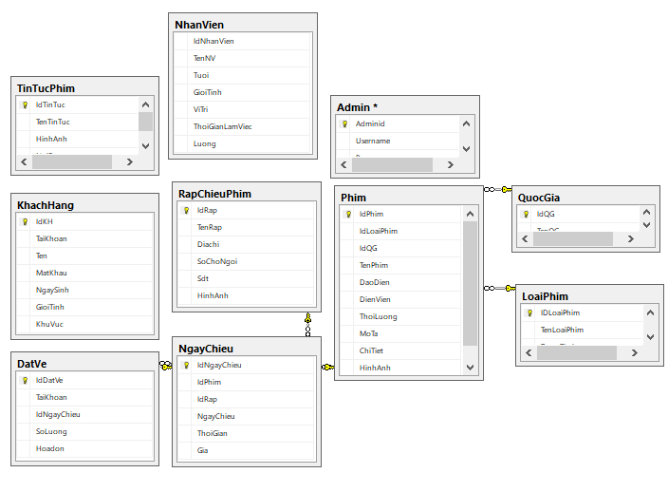
CƠ SỞ DỮ LIỆU

Slide 7
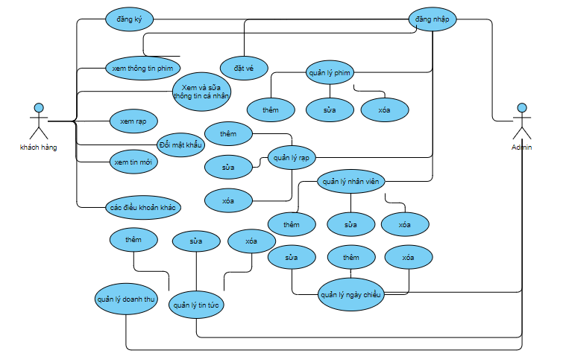
BIỂU ĐỔ USE CASE TỔNG QUÁT

Slide 8
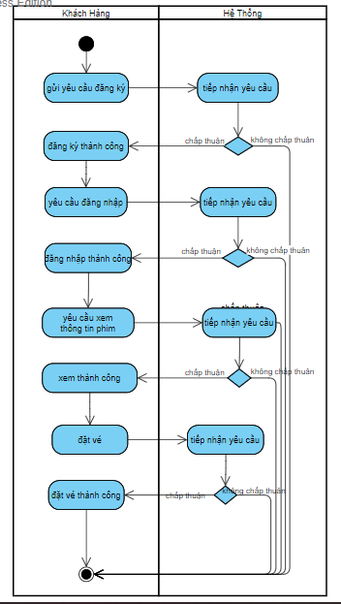
BIỂU ĐỒ HOẠT ĐỘNG TỔNG QUÁT

Slide 9

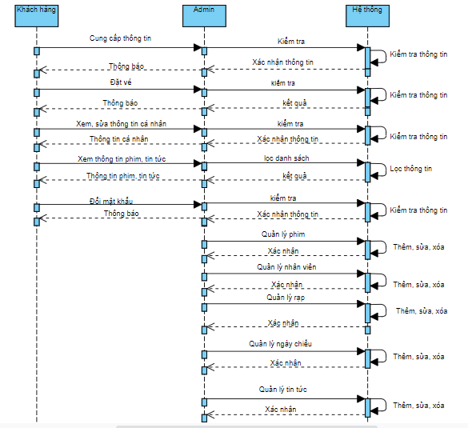
BIỂU ĐỒ TUẦN TỰ TỔNG QUÁT

Slide 10
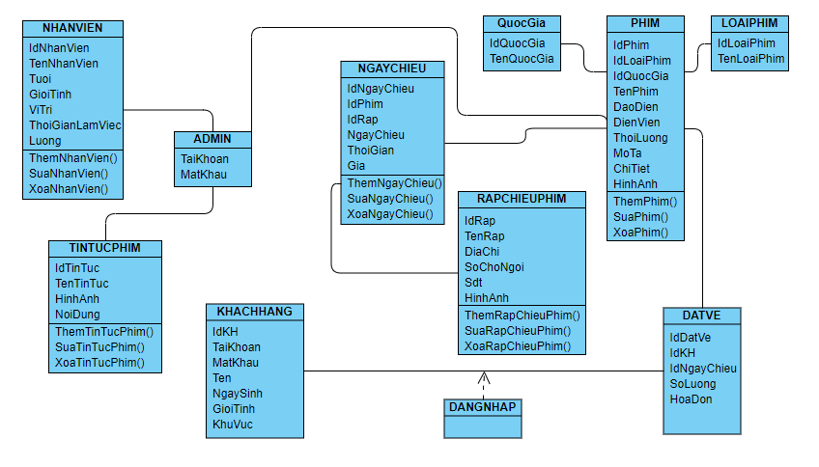
BIỂU ĐỒ LỚP

Slide 11
1. LOAIPHIM
STT | TÊN THUỘC TÍNH | KIỂU DỮ LIỆU | NOT NULL/NULL | KHOÁ CHÍNH | KHOÁ NGOẠI | MÔ TẢ
1 | IdLoaiPhim | Int | Not null |  |  | Mã loại phim
2 | LoaiPhim | nvarchar(100) | Not null |  |  | Tên loại phim
3 | Trạng thái | Int | Not null |  |  | Trạng thái

Slide 12
2. QUOCGIA
STT | TÊN THUỘC TÍNH | KIỂU DỮ LIỆU | NOT NULL/NULL | KHOÁ CHÍNH | KHOÁ NGOẠI | MÔ TẢ
1 | IdQuocGia | Int | Not null |  |  | Mã quốc gia
2 | Tên quốc gia | nvarchar(100) | Not null |  |  | Tên quốc gia
3 | Trạng thái | Int | Not null |  |  | Trạng thái

Slide 13
3. PHIM
STT | TÊN THUỘC TÍNH | KIỂU DỮ LIỆU | NOT NULL/NULL | KHOÁ CHÍNH | KHOÁ NGOẠI | MÔ TẢ
1 | IdPhim | Varchar(50) | Not null |  |  | Mã phim
2 | IdLoaiPhim | Int | Not null |  |  | Mã loại phim
3 | IdQuocGia | Varchar(255) | Not null |  |  | Hình ảnh sản phẩm
4 | TenPhim | nvarchar(100) | Not null |  |  | Tên phim
5 | DaoDien | nvarchar(100) | Not null |  |  | Đạo diễn
6 | DienVien | nvarchar(100) | Not null |  |  | Diễn viên
7 | ThoiLuong | Int | Not null |  |  | Thời lượng
8 | MoTa | Ntext | Not null |  |  | Mô tả
9 | ChiTiet | Ntext | Not null |  |  | Chi tiết
10 | HinhAnh | varchar(100) | Not null |  |  | Hình ảnh

Slide 14
4. KHACHHANG
STT | TÊN THUỘC TÍNH | KIỂU DỮ LIỆU | NOT NULL/NULL | KHOÁ CHÍNH | KHOÁ NGOẠI | MÔ TẢ
1 | IdKH | Int | Not null |  |  | Mã khách hàng
2 | TaiKhoan | nvarchar(100) | Not null |  |  | Tên quốc gia
3 | Ten | nvarchar(50) | Not null |  |  | Tên khách hàng
4 | MatKhau | nvarchar(50) | Not null |  |  | Mật khẩu
5 | NgaySinh | Date | Not null |  |  | Ngày sinh
6 | GioiTinh | Bit | Not null |  |  | Giới tính
7 | KhuVuc | nvarchar(30) | Not null |  |  | Khu vực

Slide 15
5. NHANVIEN
STT | TÊN THUỘC TÍNH | KIỂU DỮ LIỆU | NOT NULL/NULL | KHOÁ CHÍNH | KHOÁ NGOẠI | MÔ TẢ
1 | IdNhanVien | nvarchar(50) | Not null |  |  | Mã nhân viên
2 | TenNV | nvarchar(100) | Not null |  |  | Tên nhân viên
3 | Tuoi | Int | Not null |  |  | Tuổi
4 | GioiTinh | bit | Not null |  |  | Giới tính
5 | ViTri | nvarchar(50) | Not null |  |  | Vị trí
6 | ThoiGianLamViec | Bit | Not null |  |  | Thời gian làm việc
7 | Luong | float | Not null |  |  | Lương

Slide 16
6. ADMIN
STT | TÊN THUỘC TÍNH | KIỂU DỮ LIỆU | NOT NULL/NULL | KHOÁ CHÍNH | KHOÁ NGOẠI | MÔ TẢ
1 | Adminid | Int | Not null |  |  | Mã admin
2 | Username | varchar(100) | Not null |  |  | Tài khoản
3 | Pass | varchar(100) | Not null |  |  | Mật khẩu

Slide 17
7. rAPCHIEUPHIM
STT | TÊN THUỘC TÍNH | KIỂU DỮ LIỆU | NOT NULL/NULL | KHOÁ CHÍNH | KHOÁ NGOẠI | MÔ TẢ
1 | IdRap | varchar(50) | Not null |  |  | Mã rạp
2 | TenRap | nvarchar(100) | Not null |  |  | Tên rạp
3 | Diachi | nvarchar(100) | Not null |  |  | Địa chỉ
4 | SoChoNgoi | Int | Not null |  |  | Số chỗ ngồi
5 | Sdt | varchar(20) | Not null |  |  | Số điện thoại
6 | HinhAnh | varchar(100) | Not null |  |  | Hình ảnh

Slide 18
8. TINTUCPHIM
STT | TÊN THUỘC TÍNH | KIỂU DỮ LIỆU | NOT NULL/NULL | KHOÁ CHÍNH | KHOÁ NGOẠI | MÔ TẢ
1 | IdTinTuc | int | Not null |  |  | Mã tin tức
2 | TenTinTuc | nvarchar(50) | Not null |  |  | Tên tin tức
3 | HinhAnh | varchar(100) | Not null |  |  | Hình ảnh
4 | NoiDung | Ntext | Not null |  |  | Nội dung

Slide 19
9. NGAYCHIEU
STT | TÊN THUỘC TÍNH | KIỂU DỮ LIỆU | NOT NULL/NULL | KHOÁ CHÍNH | KHOÁ NGOẠI | MÔ TẢ
1 | IdNgayChieu | varchar(50) | Not null |  |  | Mã ngày chiếu
2 | IdPhim | varchar(50) | Not null |  | v | Mã phim
3 | IdRap | varchar(50) | Not null |  | v | Mã rạp
4 | NgayChieu | date | Not null |  |  | Ngày chiếu
5 | ThoiGian | time(7) | Not null |  |  | Thời gian
6 | Gia | float | Not null |  |  | Giá

Slide 20
10. datve
STT | TÊN THUỘC TÍNH | KIỂU DỮ LIỆU | NOT NULL/NULL | KHOÁ CHÍNH | KHOÁ NGOẠI | MÔ TẢ
1 | IdDatVe | int | Not null |  |  | Mã đặt vé
2 | IdKH | int | Not null |  | v | Mã khách hàng
3 | IdNgayChieu | varchar(50) | Not null |  | v | Mã ngày chiếu
4 | SoLuong | int | Not null |  |  | Số lượng
5 | Hoadon | float | Not null |  |  | Hóa đơn

Slide 21

DEMO PROJECT

Slide 22
KẾT LUẬN
Chức năng chưa làm được
Do nhiều nguyên nhân chủ quan và khách quan nên đề tài vẫn chưa hoàn thiện được chức năng:
Chức năng giao dịch qua ngân hàng.
Chức năng chuyển đổi ngôn ngữ
Hiện thực hóa bán vé xem phim

Slide 23
TÀI LIỆU THAM KHẢO
1. Bài giảng lập trình web của thầy Trần Văn Tài.
2. Bryan Syverson, Joel Murach, SQL Server hướng dẫn học qua ví dụ, NXB Khoa học và Kỹ thuật, 2013
3. Nguyễn Minh Đạo, Giáo trình lập trình web với ASP.NET, NXB Đại học quốc gia Thành Phố Hồ Chí Minh
4. Nguyễn Tất Bảo Thiện, Phạm Quang Hiển, Lập Trình Windows Form Và Web Form Với C#, NXB Thanh niên

Slide 24

CẢM ƠN CÁC BẠN ĐÃ THEO DÕI

